Slide 1
Windows에 Ubuntu 설치
출처
https://ulegi.tistory.com/1

Slide 2
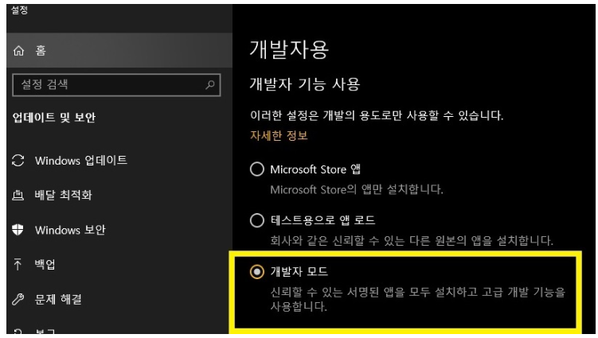
1. 윈도우 설정 (개발자용)

Slide 3
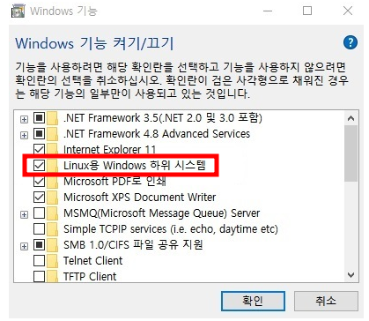
2. 제어판 설정(프로그램 및 기능 켜기)

Slide 4
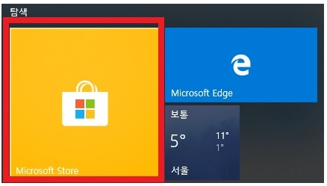
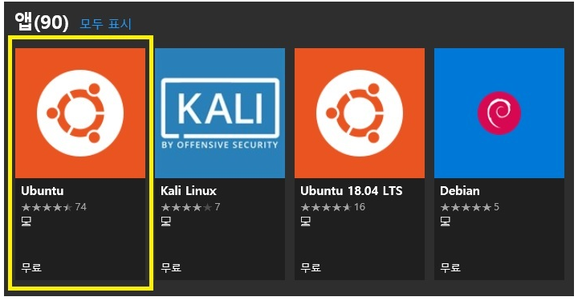
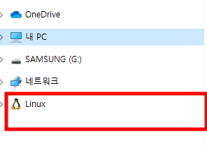
3. 우분투 설치(Microsoft Store 앱)

Slide 5
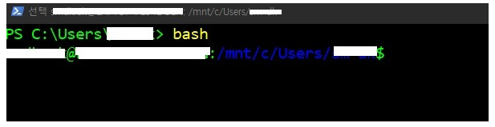
4. 우분투 계정 생성 및 로그인(PowerShell)
5. 패키지 업데이트 및 다운로드
sudo apt update
sudo apt install <패키지명>

